Slide 1


Моніторинг МТП: Інструкція з користування Дашбордом
Посилання на дашборд:
Ukraine CCCM

Slide 2
Раунди моніторингу МТП відображені у дашборді:
Раунд 1 (26–25 червня 2022 р.)
Раунд 2 (11–22 липня 2022 р.)
Раунд 3 (22 серпня – 5 вересня 2022 р.)
Раунд 4 (3–16 жовтня 2022 р.)
Раунд 5 (6–18 грудня 2022 р.)
Раунд 7 (16 лютого – 1 березня 2023 р.)
Раунд 8 (17 квітня – 1 травня 2023 р.)
Раунд 9 (3–21 липня 2023 р.)
Раунд 10 (9–22 жовтня 2023 р.)
Раунд 11 (03–17 грудня 2023 р.)
Раунд 12 (18 березня – 9 квітня 2024 р.)
Раунд 13 (30 червня – 26 липня 2024 р.)
Раунд 14 (20 вересня – 07 жовтня 2024 р.)
Раунд 15 (23 листопада – 8 грудня 2024 р.)
Раунд 17 (28 квітня – 23 травня 2025 р.)
Раунд 18 (23 серпня – 5 вересня) - з'явиться в дашборді найближчим часом
Звертаємо увагу, що не всі МТП з Мастер Листа були опитані під час кожного раунду. Представлена інформація відображає ситуацію лише в тих МТП, які були опитані під час обраного раунду.

Slide 3
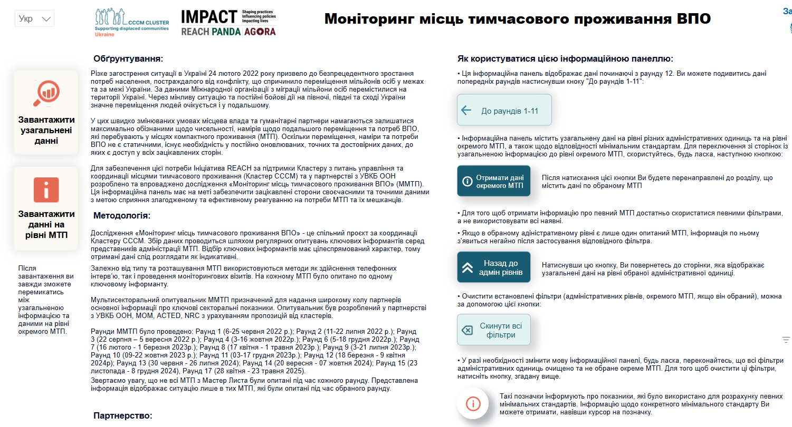
Інформаційна панель дашборду
Крок 1: У верхній лівій панелі обраємо мову
Крок 2: В залежності від того, чи нас цікавлять узагальнені дані, чи дані на рівні окремих МТП обираємо “Завантажити узагальнені дані” або “Завантажити данні на рівні МТП”
!(Після завантаження можна перемикатись між узагальненою інформацією та даних на рівні окремих МТП)

Slide 4

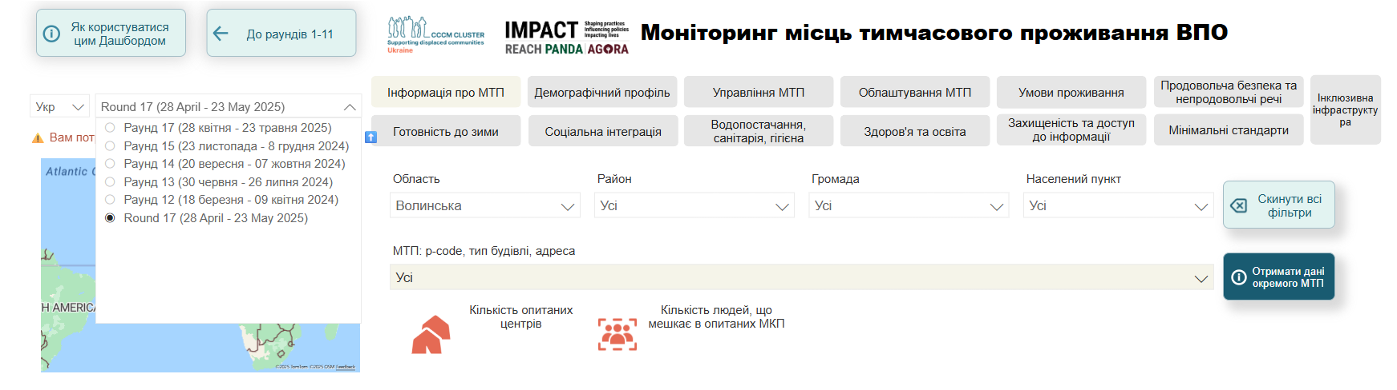
Щоб переглянути інформацію на дашборді необхідно:
Крок 1: Обрати мову
Крок 2: Обрати номер раунду у потрібній мові.
У разі, якщо мова у назві раунду вказана некоректно, система відобразить підказку.
Щоб змінити мову дашборду, спершу очистіть усі фільтри та зніміть вибір із конкретного МТП.

Slide 5
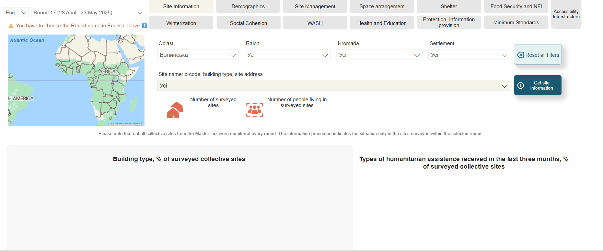
Як переглянути інформацію на дашборді
(Відеоприклад)

Slide 6
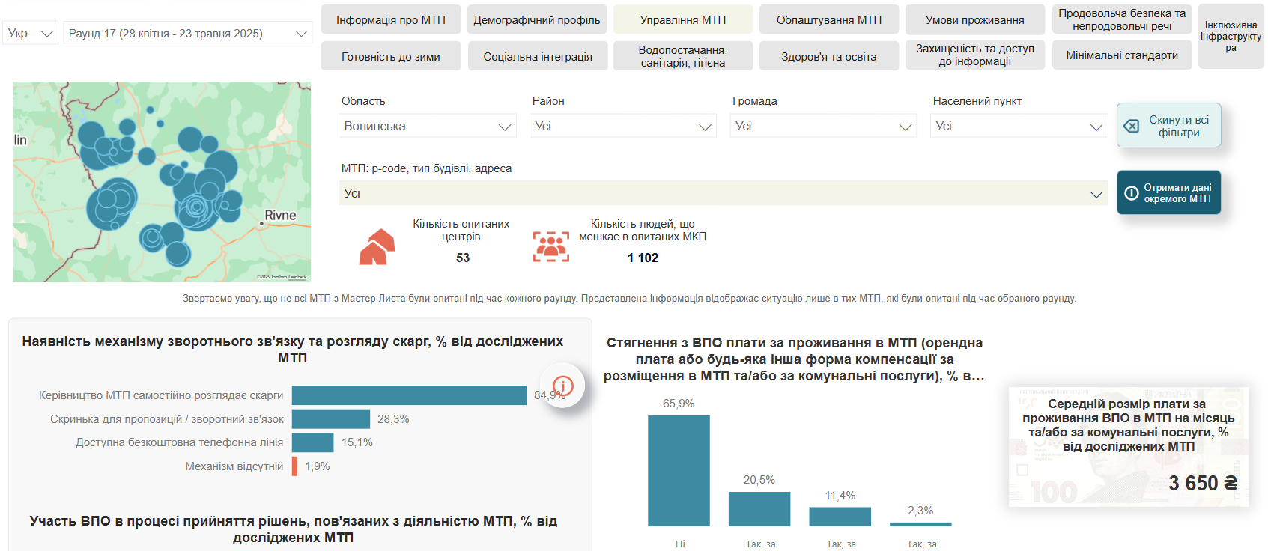
Інформація на дашборді представлена у розділах з можливістю перемикання між ними

Slide 7
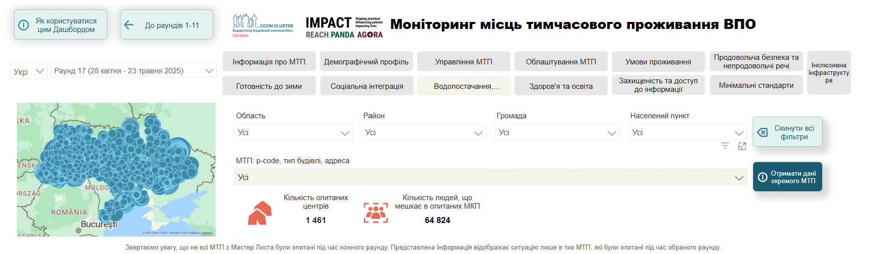
Дашборд відображає дані по країні. Для деталізації скористайтеся фільтрами: область → район → громада → населений пункт.
«Скинути всі фільтри» – повертає дашборд до стандартного вигляду без обраних параметрів.

Slide 8
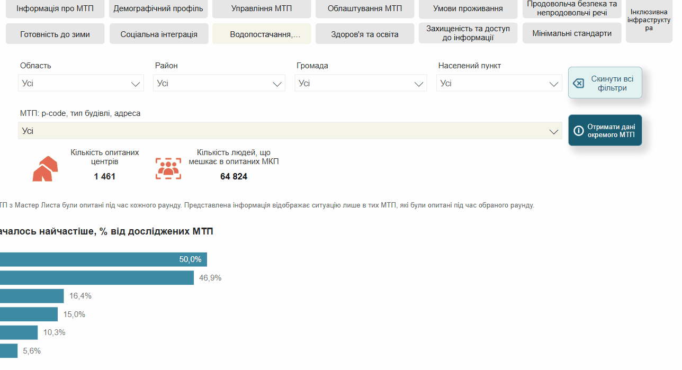
(Відеоприклад)
Як переглядати дані по окремих МТП

Slide 9
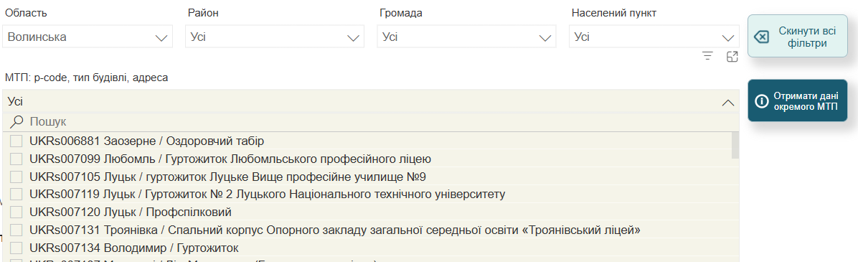
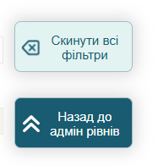
Натисніть, щоб отримати детальну інформацію про обране МТП
Крок 1: Скинути всі фільтри
Щоб повернутися з рівня МТП до узагальнених даних потрібно:
Крок 2: Обрати «Назад до адмін рівнів»

Slide 10
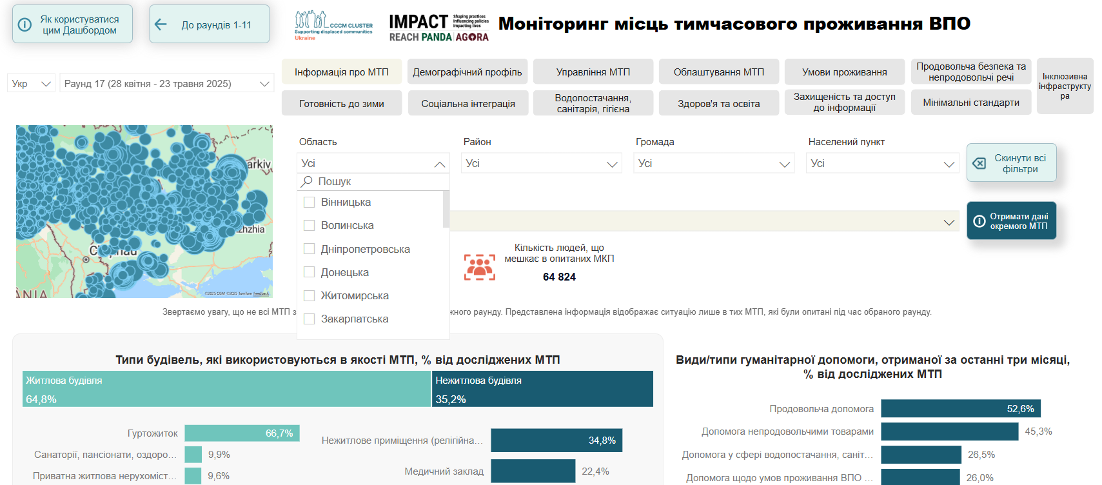
Щоб повернутися на головну інформаційну панель дашборду або переглянути дані за 1–11 раунди, оберіть відповідний пункт у меню.

Slide 11
У разі будь-яких запитань звертайтеся до
Ірина Бермес – Фахівчиня з оцінювання
iryna.bermes@reach-initiative.org
Карина Андрущак – Фахівчиня з даних
karyna.andrushchak@reach-initiative.org

